Slide 1
Cirkulär bioekonomi
Vad är det?

Slide 2
Läromål
Skillnader mellan linjär och circulär bioekonomi
Huvudsakliga Produktions steg i bioraffinaderier
Användning av biogas och restprodukter från bioraffinaderier
Hållbar strategier för övergång till mer biobaserad ekonomi

Slide 3
Begreppet Bio ekonomi definition:
Bioekonomi är en ekonomi där material, kemikalier och energi har sitt ursprung i förnybara biobaserade råvaror.

Slide 4
Begreppet linjärekonomi definition:
Linjärekonomi är en ekonomi som utvinner naturresurser, producerar ,distribuerar, konsumerar och sedan så småningom blir till avfall.
Tillverkning
Användning
Avfall

Slide 5
Begreppet cirkulär ekonomi definition :
I en cirkulär ekonomi stannar resurserna inom samhällets kretslopp i stället för att bli till avfall.
Tillverkning
Återvinning
Användning

Slide 6
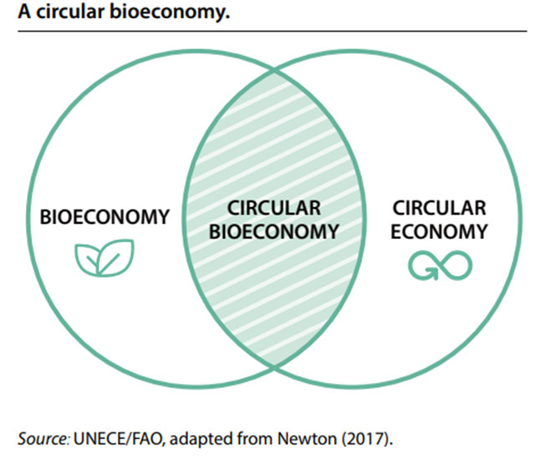
Notes:
Sammanslaget bioekonomi och cirkulär ekonomi

Slide 7
”Sammanfattning av begreppet Bioekonomi”
https://www.youtube.com/watch?v=hx-jZmE-2_U
Notes:
3,47 min

Slide 8
Varför cirkulär Bio ekonomi (arbetsuppgift)
Diskussion i små grupper
Ge exempel på cirkulära system
Vad har vi att vinna på att öka användningen av biocirkulära system

Slide 9
Några exempel på den cirkulära bioekonomins positiva inverkan på miljön
Spara 2,5 miljarder CO2-ekvivalenter /år i EU
Biogas från stallgödsel – viktig energikälla som mildrar klimatpåverkan av växthusgaser
Förnybar etanol- minskar utsläppen av växthusgaser med 77% jmf. med fossila bränslen
Biodiesel kan uppnå betydande minskningar av utsläpp i intervaller av 50%-90% jämfört med konventionell diesel
Notes:
Att gå över till att använda biologiska resurser och bearbetningsmetoder på ett hållbart sätt skulle kunna spara upp till 2,5 miljarder ton CO2-ekvivalenter per år i EU till 2030.
Biogasproduktion från stallgödsel är en viktig energikälla som hjälper till att mildra klimatförändringarna. Upp till 240 % besparingar på växthusgaser jämfört med fossila bränslen uppnås när biogas produceras från djurgödsel,
20 Biodiesel kan uppnå betydande minskningar i intervallet 50 % till 90 % jämfört med konventionell diesel.

Slide 10
Termer och påstående -para ihop rätt term med rätt påstående…. (Skriv Termens nummer framför rätt påstående)
1.Cirkulär bioekonomi |  | Ett sätt att ange hur stor växthuseffekt ett utsläpp av en gas har i jämförelse med utsläpp av samma mängd koldioxid (CO2).
2.Blå bioekonomi |  | Produkt tillverkad av en förnybar växtkälla i motsats till petroleum.
3.Koldioxidavtryck |  | Substanser som lämnar en sluten verksamhet och går ut i miljön.
4.Biogas |  | Att sluta kretsloppet och återvinna, återanvändning av biologiska resurser
5.Biobaserad |  | En förnybar typ av bränsle som utvinns ur växter och djur, t.ex. vegetabiliska fetter eller fett, som ska användas i dieselmotorer.
6.Biometan RNG |  | Omvandlar biomassa till energi och andra nyttiga biprodukter (t.ex. kemikalier).
7.Koldioxidekvivalenter |  | En typ av träkol tillverkat av biomassa som används för att förbättra näringen i jorden.
8.Emissioner |  | En ekonomisk term som rör utnyttjande, bevarande och återskapande av den marina miljön.
9.Bioraffinaderi |  | Baserad på biologiska material, särskilt jordbruks- eller skogsresurser.
10. Biomassa |  | En blandning av metan och koldioxid som framställs genom bakteriell nedbrytning av organiskt material och används som bränsle.
11.Biogödsel |  | Känd som förnybar naturgas är en biogas som har uppgraderats till en kvalitet som liknar fossil naturgas och har en metankoncentration på 90 % eller högre. Det erhålls genom att avlägsna CO2 och andra föroreningar från biogas
12.Biokol |  | Gödselmedel av biologiskt ursprung, som innehåller levande mikroorganismer.
13.Bioplast |  | Mängden växthusgaser som släpps ut i miljön av en aktivitet, grupp, process eller individ, vanligtvis mätt i kilogram koldioxid
14.Biodiesel |  | Växtmaterial, vegetation eller jordbruksavfall som används som bränsle eller energikälla
Notes:
Skriv ut eller kopiera uppgiften till de studerande - gå igenom rätt svar i nästa slide

Slide 11
Termer/ordlista
Cirkulär bioekonomi: att sluta kretsloppet och återvinna, återanvändning av biologiska resurser.
Biobaserad: baserad på biologiska material, särskilt jordbruks- eller skogsresurser.
Biogödsel: gödselmedel av biologiskt ursprung, som innehåller levande mikroorganismer.
Biokol: en typ av träkol tillverkat av biomassa som används för att förbättra näringen i jorden.
Biodiesel: en förnybar typ av bränsle som utvinns ur växter och djur, t.ex. vegetabiliska fetter eller fett, som ska användas i dieselmotorer.
Bioplast: produkt tillverkad av en förnybar växtkälla i motsats till petroleum.
Blå bioekonomi: en ekonomisk term som rör utnyttjande, bevarande och återskapande av den marina miljön.
Biomassa: växtmaterial, vegetation eller jordbruksavfall som används som bränsle eller energikälla.
Koldioxidavtryck: mängden växthusgaser som släpps ut i miljön av en aktivitet, grupp, process eller individ, vanligtvis mätt i kilogram koldioxid
Koldioxidekvivalenter, CO2-ekvivalent, är ett sätt att ange hur stor växthuseffekt ett utsläpp av en gas har i jämförelse med utsläpp av samma mängd koldioxid (CO2).
Utsläpp eller emissioner :är substanser som lämnar en sluten verksamhet och går ut i miljön.
Biogas: en blandning av metan och koldioxid som framställs genom bakteriell nedbrytning av organiskt material och används som bränsle.
Biometan (RNG) – även känd som förnybar naturgas är en biogas som har uppgraderats till en kvalitet som liknar fossil naturgas och har en metankoncentration på 90 % eller högre. Det erhålls genom att avlägsna CO2 och andra föroreningar från biogas.
Bioraffinaderi: ett raffinaderi som omvandlar biomassa till energi och andra nyttiga biprodukter (t.ex. kemikalier).
Notes:
Begrepp som är bra att ha med sig

Slide 12
Varför Bioraffinering
Användning av organiska material för produktion av produkter och energi
Miljövänlig användning av växter , alger och avfall
Kemisk , termisk och fysikalisk bearbetning

Slide 13
Exempel på bioraffinaderier
Biogas produktion
Proteinextraktion
Marint bioraffinaderi
Bioraffinaderier är anläggningar för produktion av produkter från biomassa

Slide 14
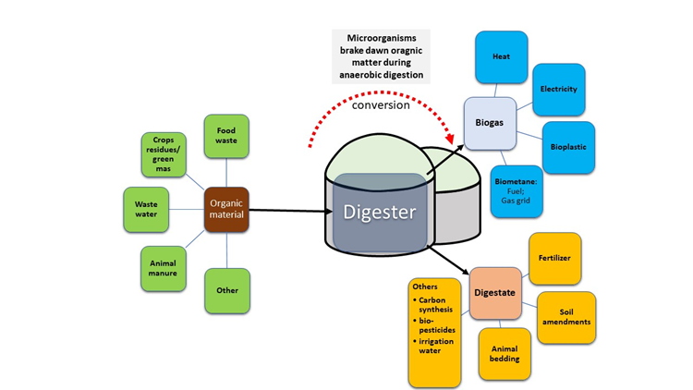
BIOGAS

Slide 15
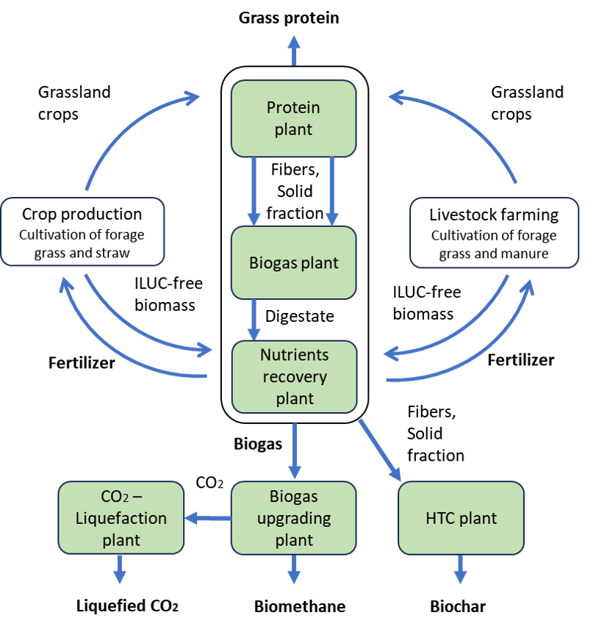
Raffinaderi vallgrödor
Notes:
Vallfoder - Högkvalitativt Protein till högpresterande idisslare och enkelmagade djur
Presskaka till lågpresterande djur, Textil Fibrer
Bio kol – pyrolys
Hydrotermisk karbonisering (HTC) är en teknik genom vilken en våt biomassa kan bearbetas till ett mer högvärdigt material. Processen innebär uppvärmning av den våta biomassan i några timmar till 200-250°C under högt tryck för att undvika kokning.

Slide 16
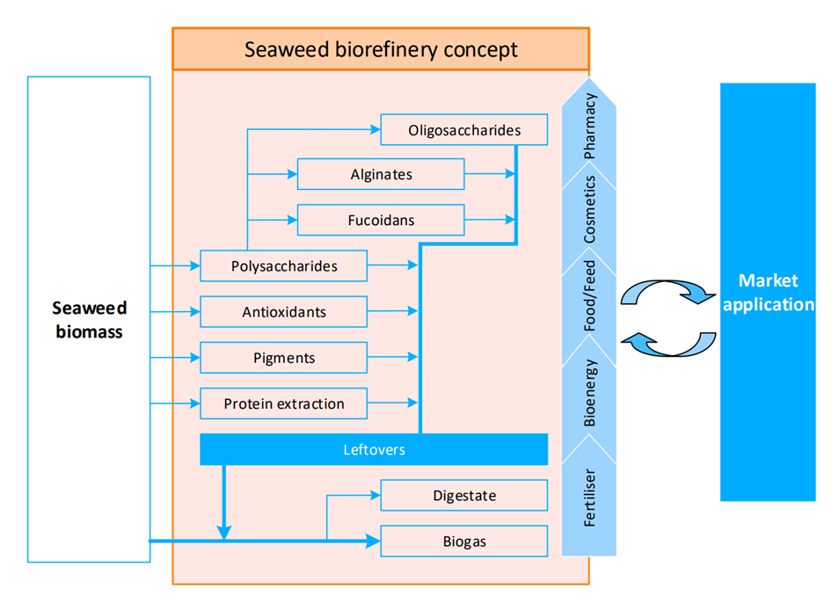

Slide 17
Användningsområden för Biogas och röt rest
Biogas
Thermal energy (heat),
Fuel
Electricity​
Bioplast
Röt rest
Gödning
Strömaterial till djur
Jordförbättring
Fördelar :
Förnybar resurs som minskar beroendet av icke-hållbara alternativ
Effektiv användning av organiskt avfall
Nackdelar :
Höga kostnader för investeringar
Beroende av tillgång på organiskt material

Slide 18
Användningsområden för extraherat protein
Protein juice
Fördelar:
Högkvalitativt protein till högpresterande idisslare och enkelmagade djur
Presskaka
Foder till lågpresterande djur,
Biogasproduktion
Biokolsproduktion
Textil Fibrer
Minskar beroendet av importerade proteinfodermedel (soja)
Möjlighet för växtodlingsgårdar att få in vallväxter i växtodlingsföljden
Nackdelar :
Höga kostnader för investeringar
Beroende av tillgång på högkvalitativt gräs och klöver massa

Slide 19
Pyrolys process och produkter
Process
Biokol
Upphettning av biomassa –
Upp till 500-600 °C i syre fri miljö,
Ämnet sönderfaller utan förbränning
Vid pyrolys avgår gaser och en återstod i fast eller flytande form
Kolbindning
Jordförbättring
Energiproduktion
Biogas och Bioolja
Uppvärmning
Elproduktion
Bränsle
Syngas
Som ovan,dessutom som råvara i kemisk industri

Slide 20
Hållbara strategier för övergång till mer biobaserad ekonomi
Stort kunskaps behov – breda utbildningsaktiviteter
Allmän minskning av konsumtion –för en hållbar framtid
Använda förnybara resurser –en naturresurs som töms långsammare än den fylls på
Effektiva materialflöden –särskilt i fråga om kol.
Utnyttja produktionsavfall optimalt
Använda nedbrytbara produkter
Införa effektiva insamlingssystem
Notes:
En biobaserad ekonomi bidrar till mer hållbara metoder och att minska klimatförändringarna.
Detta görs med alltifrån väldigt enkel teknik – som att återanvända produktionsavfall som resurser vid tillverkning av nya produkter – till avancerad teknik – som att framställa nya material, till exempel bioplast, av komponenter från den ursprungliga biomassan. Syftet är alltid att åstadkomma så effektiva materialflöden som möjligt, särskilt i fråga om kol.
En förnybar resurs är en naturresurs som töms långsammare än den fylls på. Resursen måste ha sätt att återhämta sig för att kunna kallas förnybar. De kan dock bli icke-förnybara om de används i större omfattning än naturens förmåga att återskapa dem.
En CIRKULÄR bioekonomi kan bidra till mer hållbara metoder och till att minska klimatförändringarna. Detta kan göras med alltifrån väldigt enkel teknik – som att återanvända produktionsavfall som resurser vid tillverkning av nya produkter – till väldigt avancerad teknik – som att framställa nya material, till exempel bioplast, av komponenter från den ursprungliga biomassan. Syftet är alltid att åstadkomma så effektiva materialflöden som möjligt, särskilt i fråga om kol.

Slide 21
Parisavtalet
Ett fördrag mot klimatförändringar. Det syftar till att begränsa den globala temperaturökningen till långt under 2°C över förindustriella nivåer. Varje undertecknande land arbetar mot överenskomna mål. Sverige lovar till exempel att bli koldioxidneutralt (ha netto-0-utsläpp) år 2045. Finland är ett av Europas mest ambitiösa länder som vill uppnå klimatneutralitet till 2035. (Utrikesministeriet i Finland). Nästan hela världen arbetar för att uppnå klimatneutralitet till 2050

Slide 22
”Tänk vad underbart det är att ingen behöver vänta en enda minut för att börja förändra världen.”
Anne Frank

